Slide 1




基于Neo4j的Python代码提示
小组成员：朱子轩 刘修铭 梁晓储 陈佳卉
GROUP 1
2023.07
Notes:
各位老师同学，大家好，我是1组的刘修铭，很荣幸今天能够在这里为大家展示我们组的结业项目——基于Neo4j的Python代码提示。项目中不妥的地方还请大家多多批评指正。

Slide 2




目录
一
小组成员及分工
二
选题的背景与意义
三
项目简介与实现
四
项目展示
五
总结与展望
Notes:
今天我将从小组成员及分工、选题的背景与意义、项目简介与实现、项目展示、总结与展望这五个部分展开

Slide 3



01
小组成员及分工
Division of Labor Arrangement
Notes:
首先是第一部分，小组成员及分工

Slide 4


小组成员及分工——成员介绍
代码写的都队
Notes:
我们组的名字是代码写的都队，我们组的口号是代码写的都对

Slide 5
小组成员及分工——分工安排
朱子轩（组长）-前端开发
搭建代码编辑器，接收外部输入代码，将所有的代码分块，每次将改变的代码块以Get请求方式发送给后端；根据后端返回分析变量类型，给出提示。
刘修铭-后端开发
对代码块进行语法分析，分析代码中的变量，调用的类和方法；查询Neo4j数据库分析部分变量类型，返回部分变量类型、类和方法等。
梁晓储-数据爬取及预处理和数据库设计
爬取Python官方说明文档以及Numpy和Pandas等第三方库官方说明文档，得到方法名称、参数、返回值等数据并完成数据的预处理，为项目提供数据支持；设计数据库架构。
陈佳卉-Neo4j数据库构建和Web可视化
按照已有的数据库架构完成数据库构建，并结合Django和Echarts完成Web界面的可视化设计。
Notes:
以下是我们组的成员分工。朱子轩同学是我们的组长，负责前端的开发。我负责后端的编写。梁晓储同学则主要负责数据的爬取和预处理工作以及数据库的设计工作，为我们提供数据支持。陈佳卉同学负责数据库的构建和web界面的设计

Slide 6
02
选题的背景与意义
The Background and Significance of the Topic Selection
Notes:
下面是我们的选题的背景与意义

Slide 7


选题的背景与意义
第三方库函数：编辑器通常通过静态分析和代码解析来提供代码提示。对于Python的标准库，编辑器可以较好地支持代码提示，但对于第三方库，特别是一些较为复杂的库，编辑器可能无法准确地解析其中的函数和方法，导致代码提示失效。这是因为第三方库的代码结构复杂，或者库的代码并不是在编辑器环境下运行，因此编辑器无法获取到库的完整信息。
数据类型不明确：Python是一种动态类型语言，变量的数据类型通常在运行时确定，这种动态性给代码编辑器提供代码提示带来了一定的挑战。由于在编写代码时无法明确知道变量的具体数据类型，编辑器可能无法提供准确的代码提示。
代码解析问题：代码编辑器需要对Python代码进行解析和语义分析才能提供准确的代码提示。但是，由于Python是一种动态类型语言，代码解析可能会受到复杂的代码结构和动态类型的影响，导致编辑器无法准确地分析代码，从而影响代码提示的准确性。
Notes:
我们本次的代码提示是针对于python语言实现的，所以这里只分析python语言代码提示上的缺陷。Python语言中，由于一些第三方库的代码结构负责或库的代码未在编辑器环境下运行，导致编辑器无法获取到库的完整信息。或是由于python中是弱类型，数据类型不明确导致无法生成代码提示。或是由于代码未解析而导致编辑器无法准确分析。以上几种情况都会导致python编辑器中无法生成代码提示。

Slide 8
选题的背景与意义
解决方法
Python 3.5及以上版本支持类型提示，即在代码中显式地指定变量的数据类型。使用类型提示可以帮助编辑器更好地理解代码，从而提供准确的代码提示。例如：
def add(a: int, b: int) -> int:
return a + b
使用类型提示后，编辑器可以知道函数add的参数和返回值都是整数类型。
麻烦
Notes:
通常，我们会通过显式指定数据类型的方法解决以上问题。就像这里， :int 但是这样无疑会增加程序员的代码工作，通俗说就是俩字 麻烦
基于此，我们组提出了基于neo4j数据库的python代码提示项目

Slide 9
选题的背景与意义
提升开发效率：代码提示是开发过程中非常重要的辅助功能之一。通过这个项目，程序员不再需要手动借助type()函数等方式来查看变量的数据类型，而是可以直接在编辑器中得到准确的代码提示，减少了不必要的转换和查阅工作，从而提高了开发效率。
改善编码体验：代码提示能够让程序员在编写代码时得到及时的反馈和提示，避免了潜在的错误和调试过程。具有良好的代码提示功能可以使编码过程更加便捷高效，减少不必要的繁琐工作，提升编码体验。
支持自定义类型和函数：这个项目不仅支持Python标准库和常用第三方库的代码提示，还支持自定义类和函数。这为团队开发和项目的特定需求提供了更灵活的扩展性和定制化能力。
利用图数据库技术：Neo4j是一种流行的图数据库，其优势在于能够高效地处理复杂的关系和查询。通过将Python代码中的类、函数、方法、命名空间和它们之间的关系存储在Neo4j数据库中，可以实现更智能、更灵活的代码提示和上下文推测，为程序员提供更全面的开发支持。
Notes:
本项目能够帮助程序员避免借助type函数查看变量的数据类型从而提升开发效率；能让程序员在编写代码时得到及时反馈和提示，改善编码体验；能够支持自定义类型和函数，提供更灵活的拓展性和定制化功能；同时还结合利用了图数据库技术，实现更智能的代码提示和上下文推测。

Slide 10
03
项目简介与实现
Introduction to the Project and Implementation
Notes:
下面是项目简介与实现部分。

Slide 11

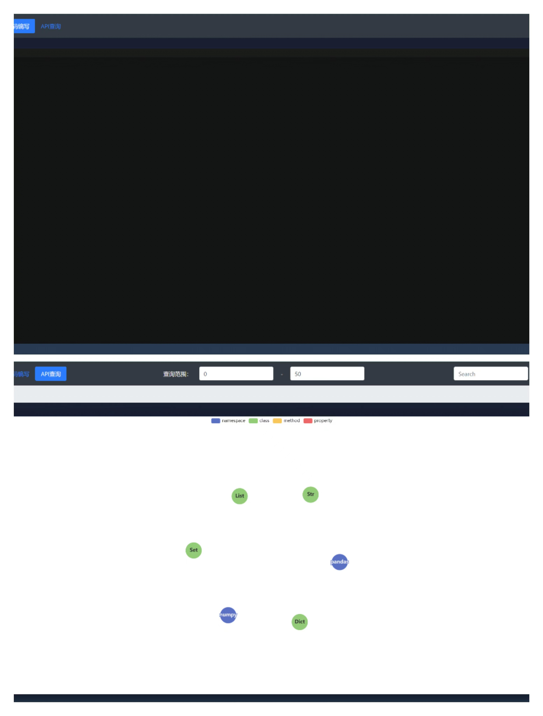
项目简介与实现——项目介绍
本项目基于Neo4j实现Python代码提示，解决了传统编译器由于数据类型不明确、第三方库函数等问题导致的没有代码提示的问题，帮助程序员省去借助type()函数实现代码提示的麻烦过程。将自定义类或函数加入到Neo4j数据库中，实现了根据上下文进行变量类型的推测，进而达到代码提示的目的。
项目选择人工智能方向，主要使用Django架构、Neo4j图数据库支持、Echarts可视化图表、Ace-editor、Jquery、AST等技术点，使用Python语言借助Visual Studio Code完成开发，最终呈现出功能完善、界面美观的Python代码提示器。
Notes:
首先是项目介绍。本项目基于Neo4j实现python代码实现，搭建了一个代码编辑器接收输入的代码，然后对其进行分析得到其数据类型等信息，然后去neo4j数据库查询，返回得到其后续的节点，以列表的形式输出，实现代码提示功能。下面有请梁晓储同学介绍有关数据的部分。

Slide 12
项目简介与实现——数据爬取
01
分析网页结构，查找到需要爬取信息
03
得到原始数据，进行初步筛选
05
进行数据库导入
02
根据定位关键信息编写爬虫程序
04
拆分原始数据，得到多个表格

Slide 13

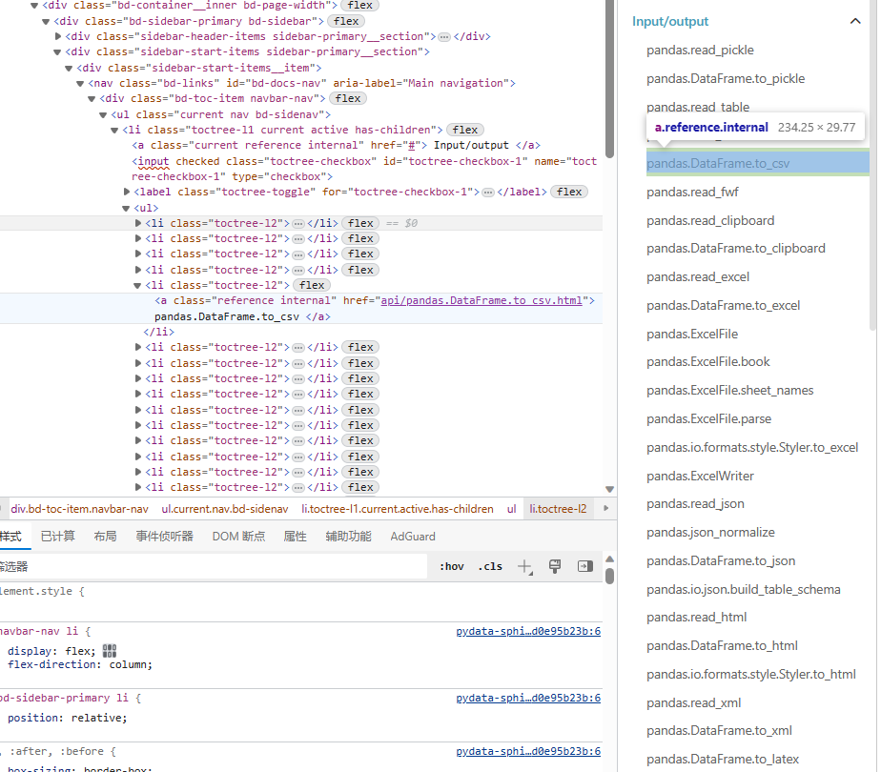
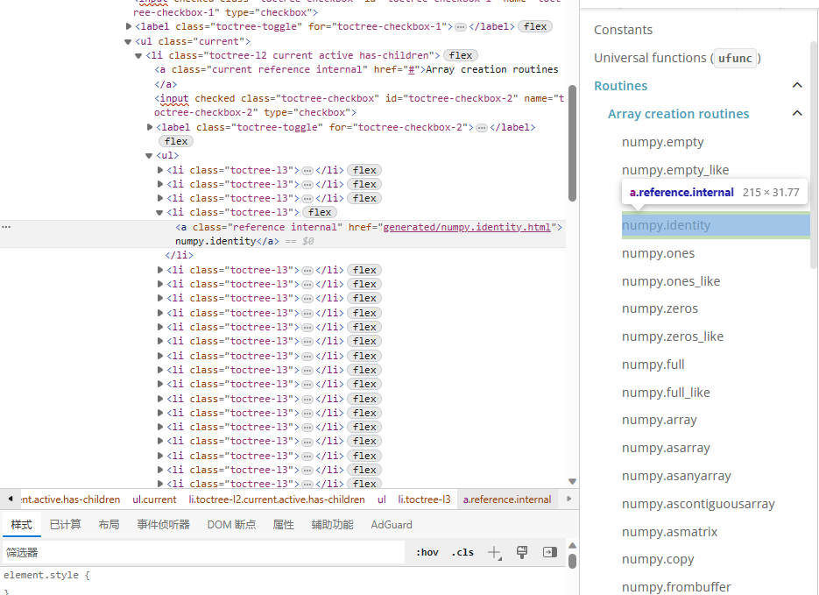
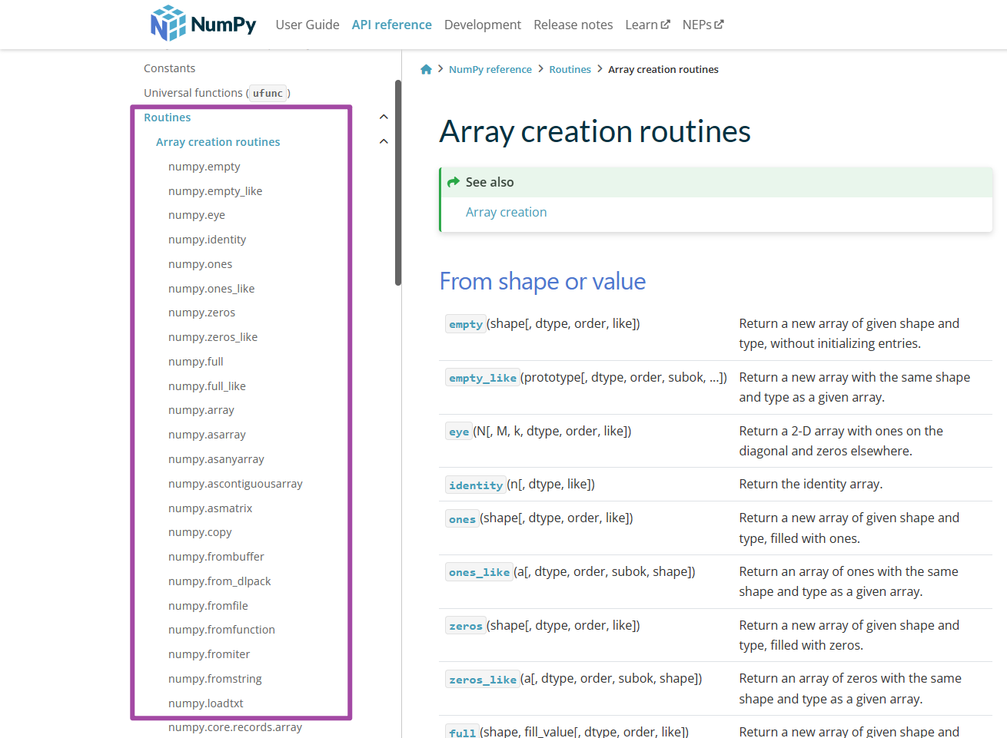
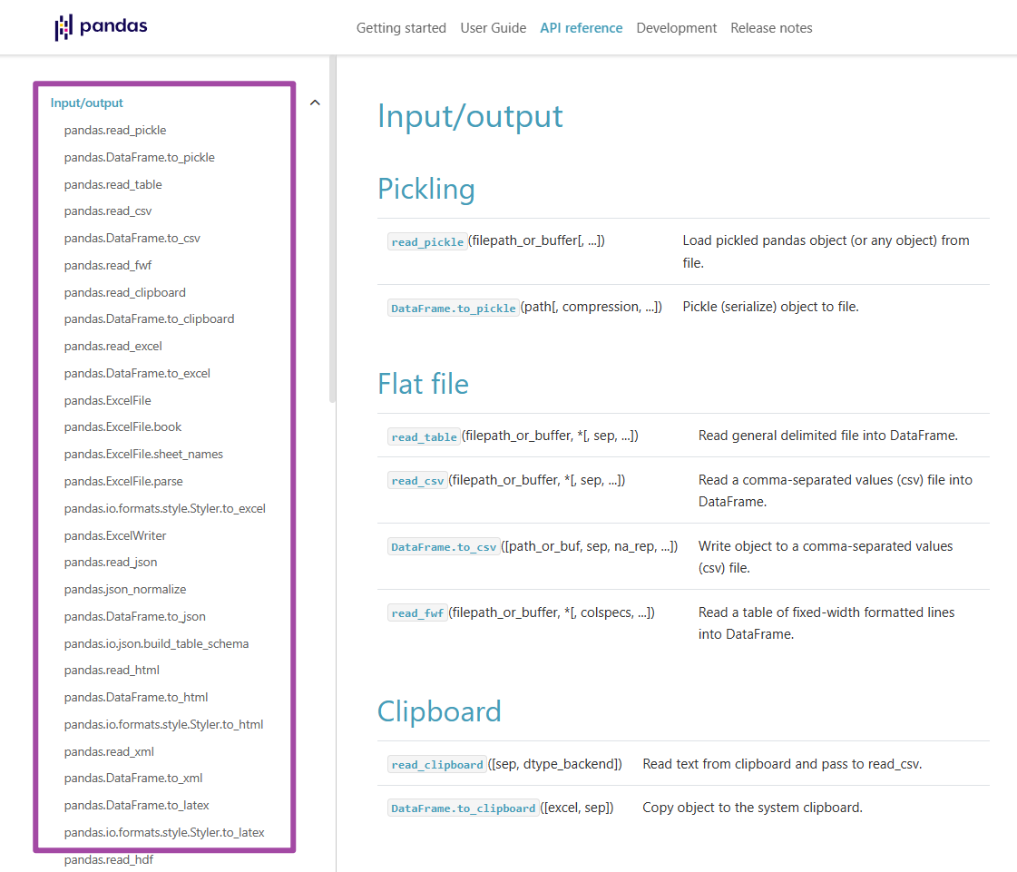
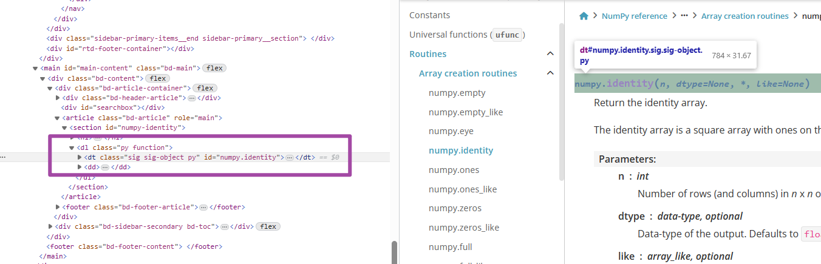
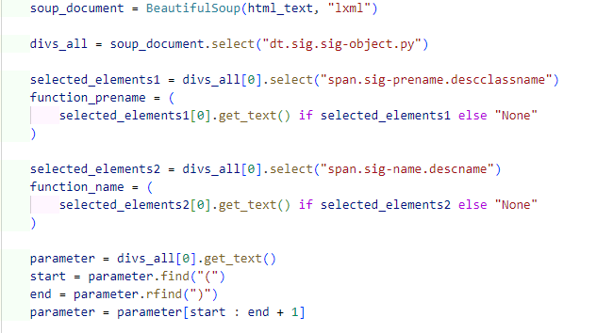
项目简介与实现——数据爬取

Slide 14
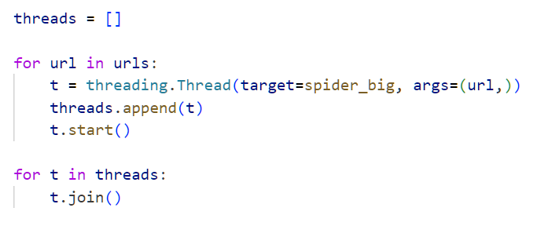
项目简介与实现——数据爬取的改进与优化

Slide 15
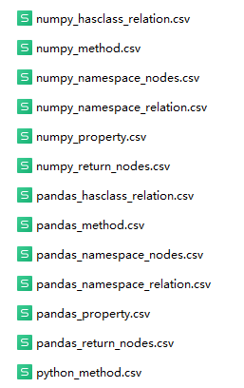
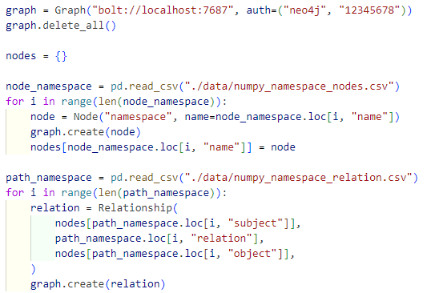
项目简介与实现——数据预处理及数据库构建

Slide 16
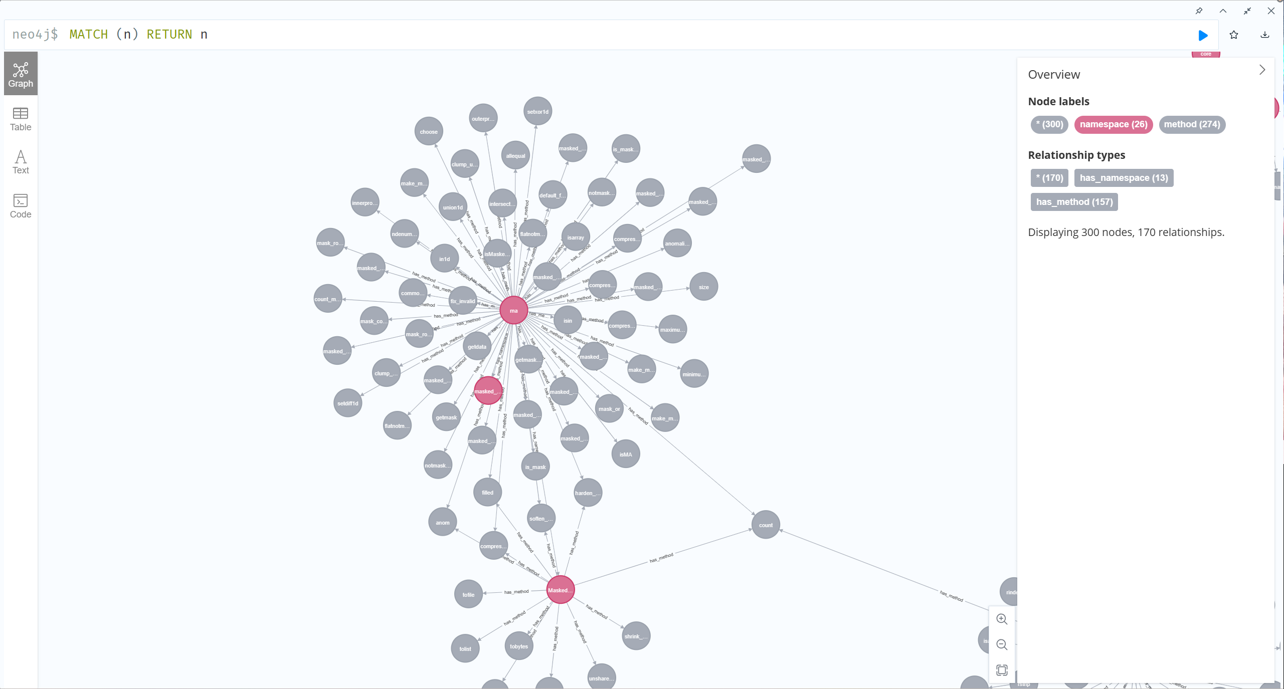
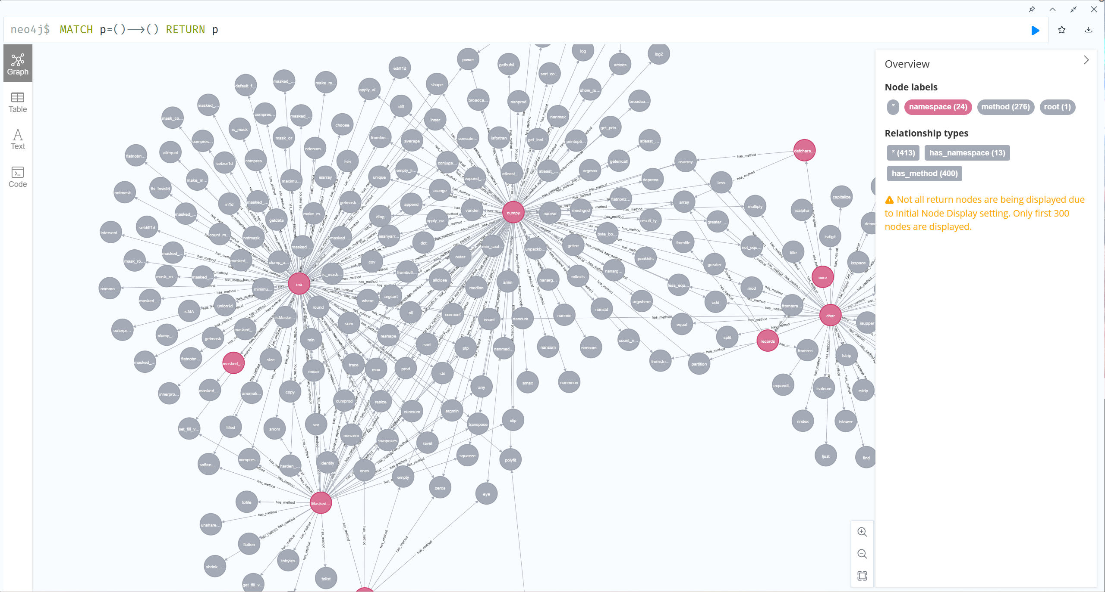
项目简介与实现——数据库架构
5类结点
namespace（命名空间）
property（属性）
method（方法）
class（类）
root（根节点）——导入的包
5种关系
hasnamespace（所包含的命名空间）
hasproperty（所包含的属性）
hasmethod（所包含的方法）
hasclass（所包含的类）
returnclass（返回值的类型）

Slide 17
项目简介与实现——项目介绍
系统基本框架
前端
后端
用户
代码分块
AJAX发送（Get）
发送查询请求
输入
代码块
Neo4j数据库
返回查询结果
整理打包
输出代码提示
消息存证

Slide 18
项目简介与实现——前端开发（代码编写）
变量解析
前端使用正则表达式解析导入包、方法、变量，作为工作区的变量。
类型猜测
对于简单类型，可以直接解析；对于不明确的类型，可以通过记录后期调用的方法猜测类型。
调用解析
对于连续通过“.”来调用的方法，解析这些类型的调用关系，通过AJAX发送Get请求，获得返回类型和该类型包含的命名空间、方法、属性等。
展示提示
将提示的方法添加到提示器中，根据用户输入展示相应的过滤后的提示。

Slide 19
项目简介与实现——前端开发（API查询）
初始页面
在最初进入页面时，以关系图形式展示numpy、pandas和python内置的部分数据类型。
图形交互
为节点绑定Click事件，点击任意一个节点，通过AJAX发送Get请求，向后端查询该节点指向的节点，并将获得的数据展示在关系图中。
面包屑导航
通过面包屑导航展示点击节点的历史记录，可以通过该导航跳转到某一历史查询界面。
限制与搜索
通过两个输入框限制展示节点的数量，通过搜索框，搜索当前图形中存在的节点，隐藏其余无关节点。

Slide 20
项目简介与实现——后端开发（代码提示）
请求参数
形如“a.strip.replace”的字符串，和是否需要提示。
路径查询
将待查询的字符串按“.”分割，按照顺序依次取出两个节点进行查询。直到查询到最后一个节点，返回该节点的id。
后继节点
根据最后一个节点的id，查询该节点指向的所有结点，返回这些节点的信息。
类型解析
对最后一个结点，循环向前寻找不是方法的前驱节点，找出其与root节点之间的路径。
返回数据
根据是否需要提示，决定发送类型或后继节点信息。

Slide 21
项目简介与实现——后端开发（API查询）
请求参数
点击的节点在neo4j数据库中的id。
节点查询
根据该节点的id，查询该节点的信息。
后继节点
经过后期优化，后继节点的查询与代码编写部分共用。同时需要记录当前节点与后继节点的关系。
返回数据
返回该节点和后继节点的信息、该节点与后继节点的关系。

Slide 22

04
项目展示
Project Presentation

Slide 23
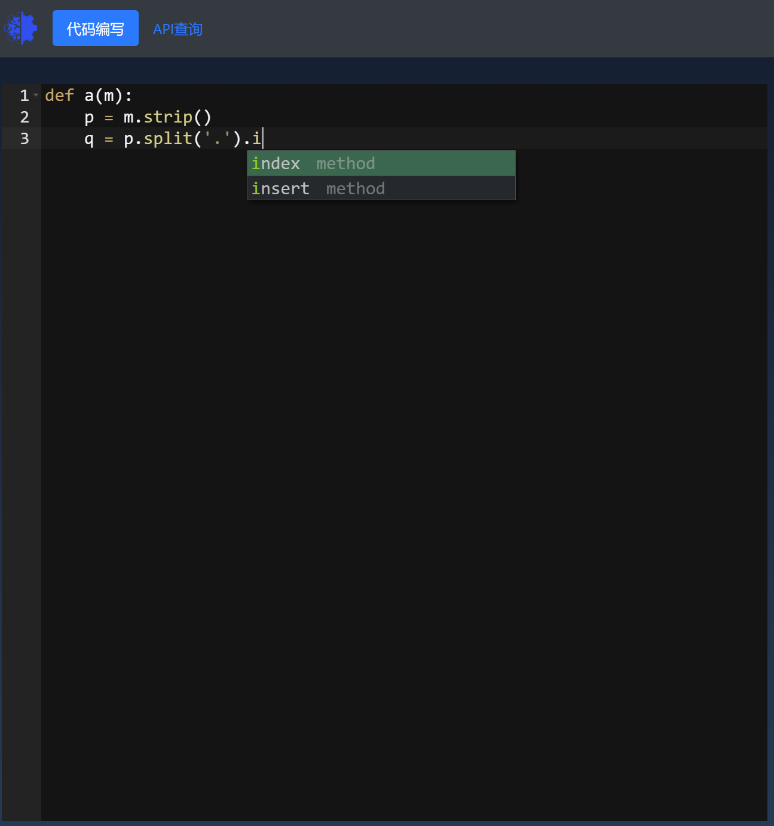
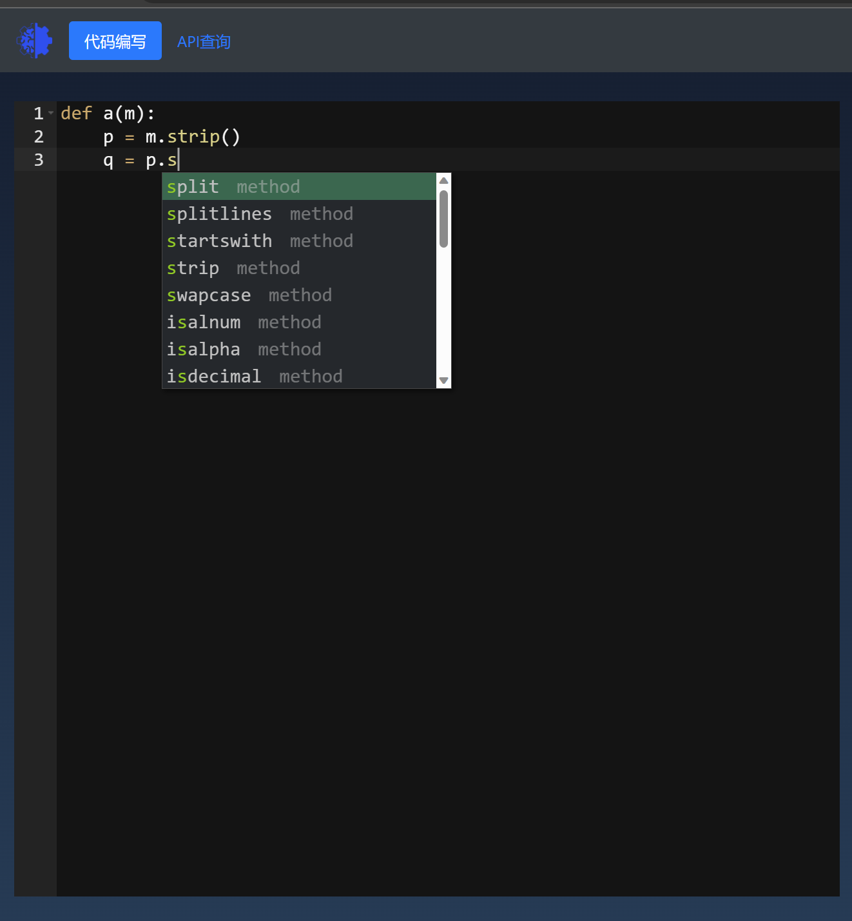
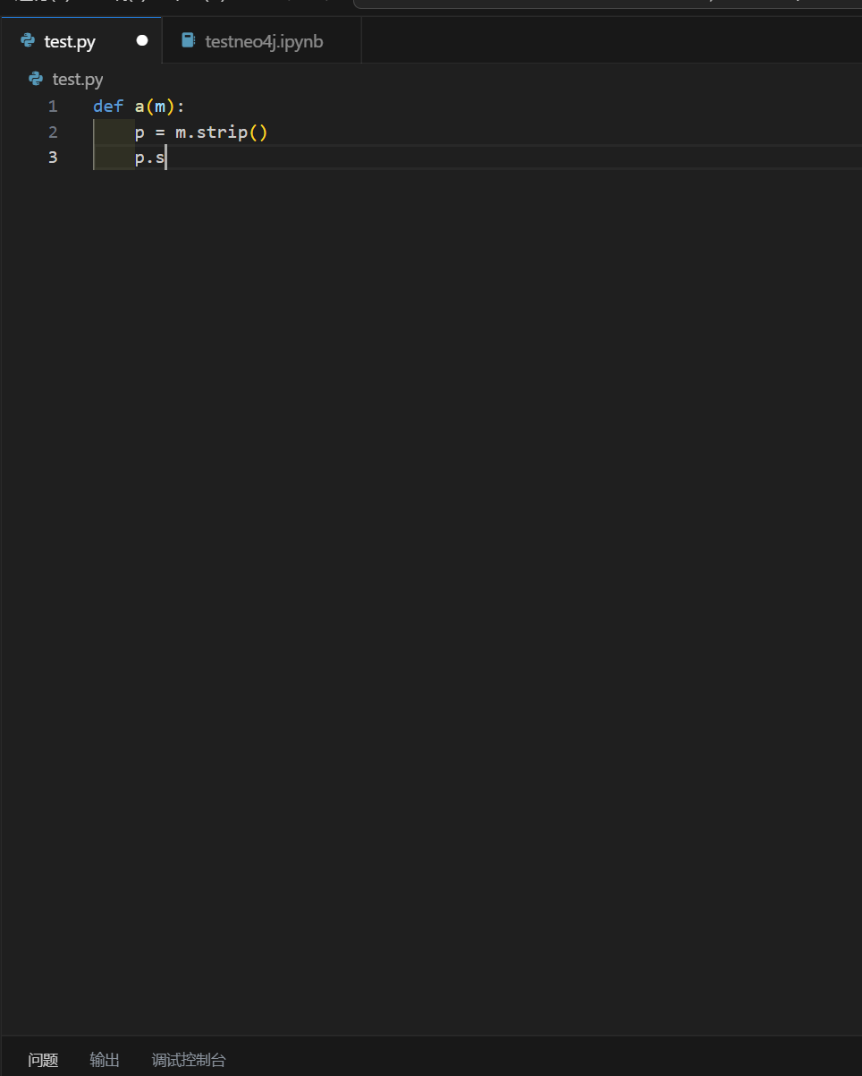

Slide 24
项目展示
our
vscode

Slide 25
05
总结与展望
Summary and Outlook

Slide 26
总结与展望——非功能需求
个人工作
按照已有的数据库架构完成数据库构建，并结合Django和Echarts完成Web界面的可视化设计
性能需求
在进行可视化页面设计时，为了实现性能的优化，可以对数据进行异步加载，对于耗时的数据处理，采用异步加载的方式，确保页面快速加载，并在后台进行数据处理；对图表进行优化，使用合适的图表类型和数据粒度，避免加载过多或不必要的数据；压缩和合并前端资源（如 JavaScript 和 CSS 文件），减少页面加载时间。
Notes:
在web页面中使用Echarts的JavaScript库来创建和配置不同类型的图表，其中关键点是要实现数据交互和动态更新，做法是通过Ajax从服务器请求新的数据，并将其更新到图表中，以实现实时或动态的数据展示。

Slide 27
总结与展望——遇到的问题
Ajax异步请求
Ajax默认请求方式为异步请求，当还未收到响应的时候，代码会继续执行下去，导致对变量类型的解析不完整，所以发送请求时增加配置项async，设置为false，保证其他代码在该请求之后执行。
数据一致性
在Echarts图表中，为了完成搜索操作，需要同时更改节点和边，使得边的起始和终止的索引与节点中的索引相匹配，同时在全局变量中，需要保留所有节点的信息，以便后续查找。

Slide 28
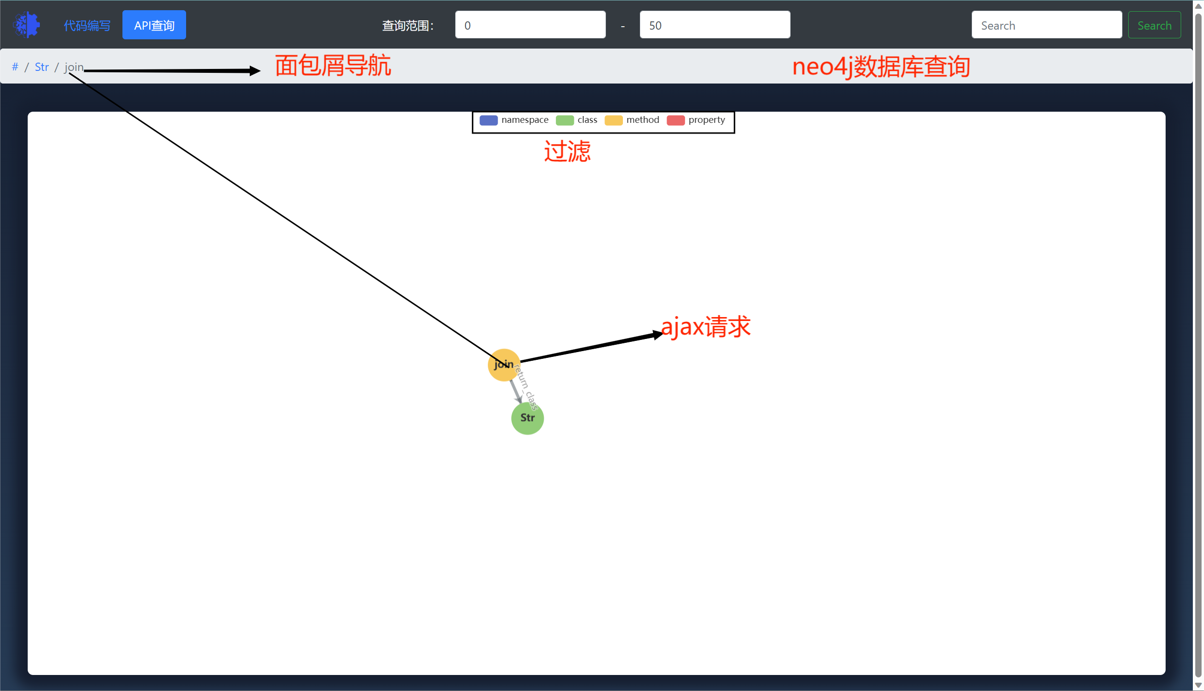
总结与展望——页面交互
在 web 页面中使用 Echarts 的 JavaScript 库来创建和配置不同类型的图表，其中关键点是要实现数据交互和动态更新，做法是通过 Ajax 从服务器请求新的数据，并将其更新到图表中，以实现实时或动态的数据展示。
Notes:
在图表显示上，初始状态，界面上呈现的就是所有root标签的节点,当点击其中的一个节点，面包屑导航上显示路径‘str’，界面上显示的就是str指向的节点，是单路径，再点击str指向的任意节点join，那么该节点就会写入上面的路径中，界面上会展示该节点关系到的其他节点，图表中会出现两级路径，之后再点击下一级节点就会继续写入路径中，界面上的路径级数进一步加深，当点击上面路径中的任意一个节点时，界面上的图表就会回到该级路径下的形式。

Slide 29
总结与展望——拟改进方向
增大数据储备量
本项目使用爬虫技术爬取Python官方的库函数说明文档，文档中未涉及的用法，本项目中未作拓展。由于时间条件限制，本项目中第三方库仅选取常用的第三方库进行爬取、存入Neo4j数据库，并未包含全部。未来可以扩大数据库容量，爬取多个三方包以提升代码提示的覆盖面。
增加支持的语言种类
本项目以Python语言为目标操作语言，所进行工作均围绕Python语言展开，数据库中内容也均为Python相关操作，暂不支持包括C++、Java等的其他语言。将来如果成熟，将考虑编写插件，支持更多语言以供大家使用。

Slide 30


恳请批评指正
GROUP 1
2023.07

